Slide 1

Создание
Интернет Магазина
Даниил Нестеренко

Slide 2

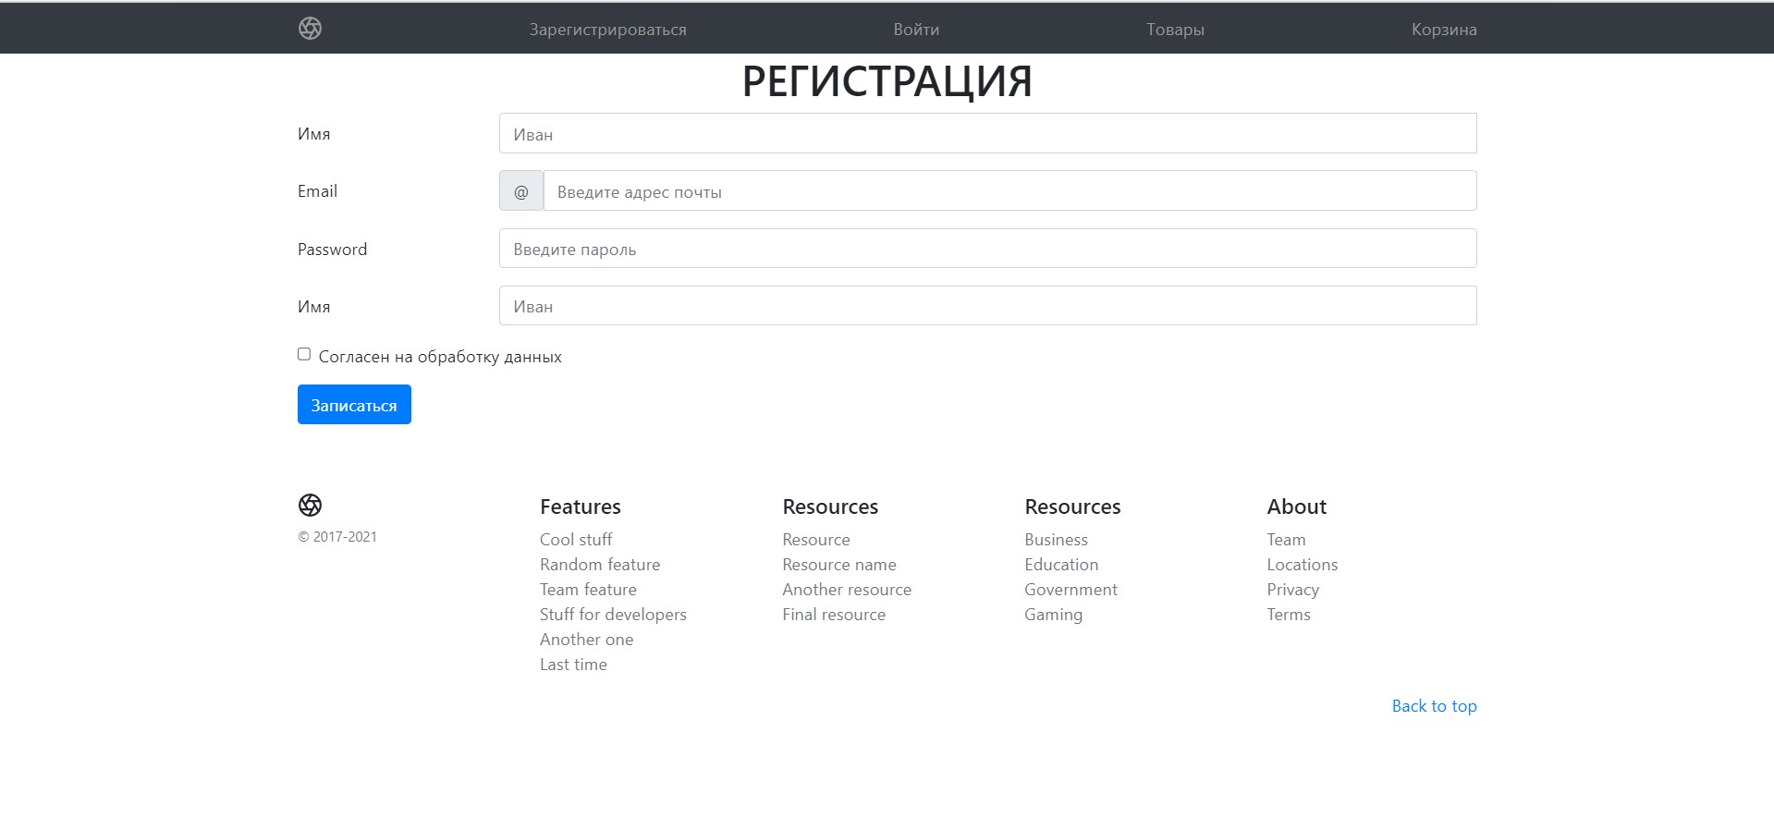
Цель

Slide 3


Стэк Технологий

Slide 4
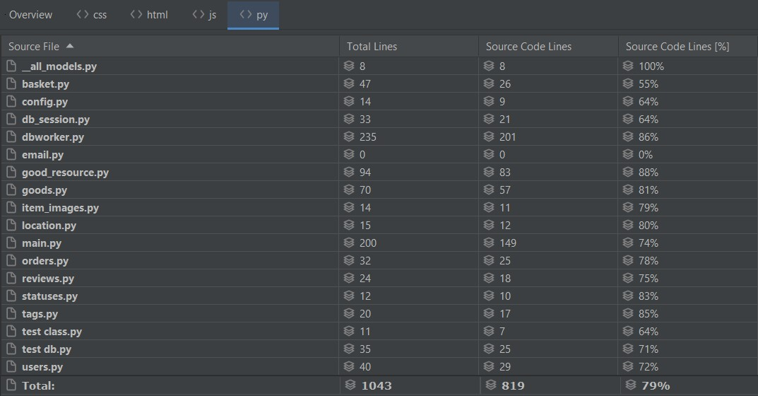
БД

Slide 5
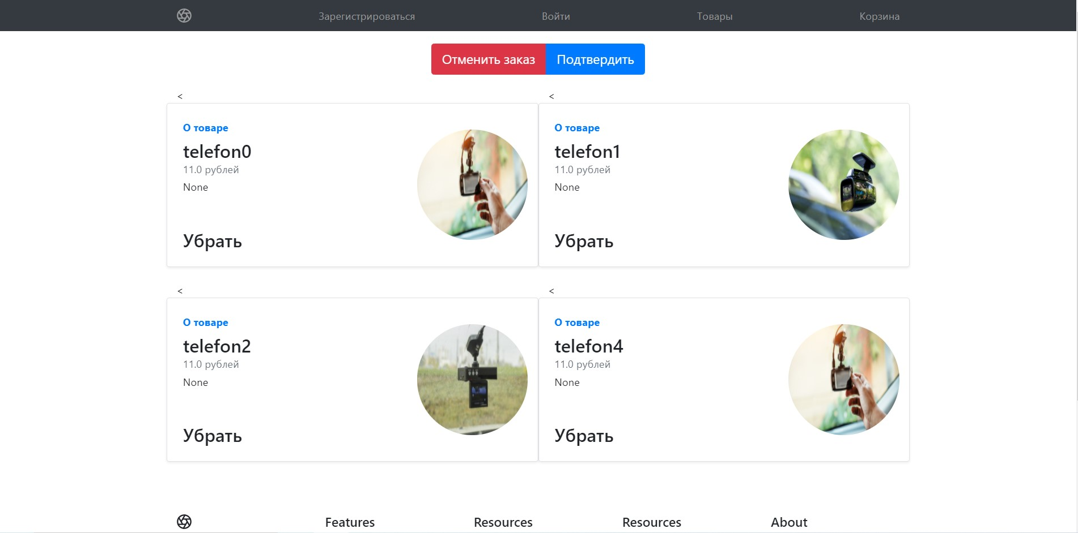
Результат

Slide 6
Спасибо за внимание
Даниил Нестеренко

